Slide 1
第6章 可编程外围接口芯片
8255A及其应用
8255A 是INTEL系列的并行接口芯片，由于它是一种可编程的外部接口部件，通常作为微机系统总线与外部设备的接口控制部件，可通过软件来设置芯片的工作方式，用8255A连接外部设备时，通常不需要附加外部电路，给使用带来很大的方便。
8255A内部结构
8255A引脚说明
8255A控制字
8255A工作方式
8255A在PC机中的应用
8255A接口实例

Slide 2
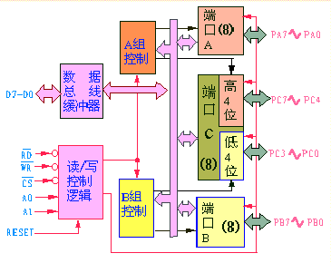
6.2.1 8255的工作原理
一、8255A的结构和功能（P209）

Slide 3
8255的工作原理
一、8255A的结构和功能
1. 数据端口A、B、C
8255有3个8位的I/O端口，设计人员可以用软件使它们分别作为输入端口或输出端口。
端口A：对应了1个8位的数据输入锁存器和1个8位的数据输出锁存/缓冲器。所以口A作为输入或输出时，数据均受到锁存。(PA₀~PA₇)
端口B：对应了1个8位的数据输入缓冲器和1个8位的数据输出锁存器/缓冲器。所以口B作为输入端口时，不会对数据进行锁存，而作为输出端口时，数据会受到锁存。(PB₀~PB₇)
端口C：与B口一致，对应了一个8位数据输入缓冲器和1个8位的数据输出锁存/缓冲器。所以C口作为输入端口时，对数据不作锁存，而作为输出端口时，对数据进行锁存(PC₀~PC₇)

Slide 4
Vcc
STB
Vcc
B₀
B₁
B₂
B₃
B₄
B₅
B₆
B₇
T
DI_{0~7}
1
2
3
4
5
6
7
8
9
10
20
19
18
17
16
15
14
13
12
11
A₀
A₁
A₂
A₃
A₄
A₅
A₆
A₇
OE
GND
1
2
3
4
5
6
7
8
9
10
20
19
18
17
16
15
14
13
12
11
8282
8286
DO_{0~7}
OE
GND

Slide 5
8255的工作原理
一、8255A的结构和功能
2. A组和B组控制逻辑
8255在使用时，常用端口A与端口C的高4位组成一个带控制信号的端口，称为A组。由A组控制逻辑管理；
用端口B与端口C的低4位也可以组成一个带控制信号的端口，称为B组。由B组控制逻辑管理。
其中,A组由端口A作为与外设交换数据的输入/输出接口，C口的高4位作为外设连接的控制信号线和状态信号线，以配合A口工作。
同理,B组由端口B作为与外设交换数据的输入/输出接口，C口的低4位作为外设连接的控制信号线和状态信号线，以配合B口工作。

Slide 6
8255的工作原理
一、8255A的结构和功能
3. 数据总线缓冲器
8255的数据总线缓冲器是双向三态的8位数据缓冲器，通过它直接与系统的数据总线(D₀~D₇)相连。输入/输出数据、CPU发给8255的控制字都是通过这个缓冲器传送的。
4. 读/写控制逻辑电路
  读/写控制逻辑电路负责管理8255的数据传输过程。它接收CS及来自系统地址总线A₁，A₀（8086系统中为A₂，A₁）和控制总线的输入信号RESET，WR，RD，将这些信号组合后，得到对A组控制部件和B组控制部件的控制命令，并将命令发送给这两个部件，以完成对数据、状态信息和控制信息的传输。

Slide 7
8255的工作原理
一、8255A的结构和功能
说明：
（1）内部引脚A₁A₀ 端口 口线
00 端口A PA₇~PA₀
01 端口B PB₇~PB₀ 10 端口C PC₇~PC₀
11 对控制端口写控制字
（2）端口C又可以分成“上C口”和“下C口”2个部分，可以用作A口和B口的控制信号线，所以把A口+上C口称为A组，B口+下C口称为B组。
（3） A口：输入有锁存器，输出有锁存器和缓冲器， B和C口：输入有缓冲器，输出有锁存器和缓冲器。

Slide 8
8255的工作原理
一、8255A的结构和功能
PB₀~PB₂
PC₀~PC₃
PC₇~PC₄
PA₀~PA₃
GND
A₀
A₁
RD
CS
20
19
18
17
16
15
14
13
12
11
10
9
8
7
6
5
4
3
2
1
8255A
21
22
23
24
25
26
27
28
29
30
31
32
33
34
35
36
37
38
39
40
V_{CC}
D₀~D₇
WR
PA₄~PA₇
PB₇~PB₃
RESET

Slide 9
8255的工作原理
二、8255A的控制字（P211）
8255A可通过指令在控制端口中设置控制字来决定它的工作。其控制字可分为两类（个），都写入控制字寄存器(A1A0=11)
芯片各端口的工作方式控制字
端口C按位置1/置0控制字
1.方式选择控制字
8255A具有3种基本的工作方式：
方式0：基本输入输出方式（ A、B、C口）
方式1：选通输入输出方式（ A、B口）
方式2：双向总线I/O方式（仅A口）

Slide 10
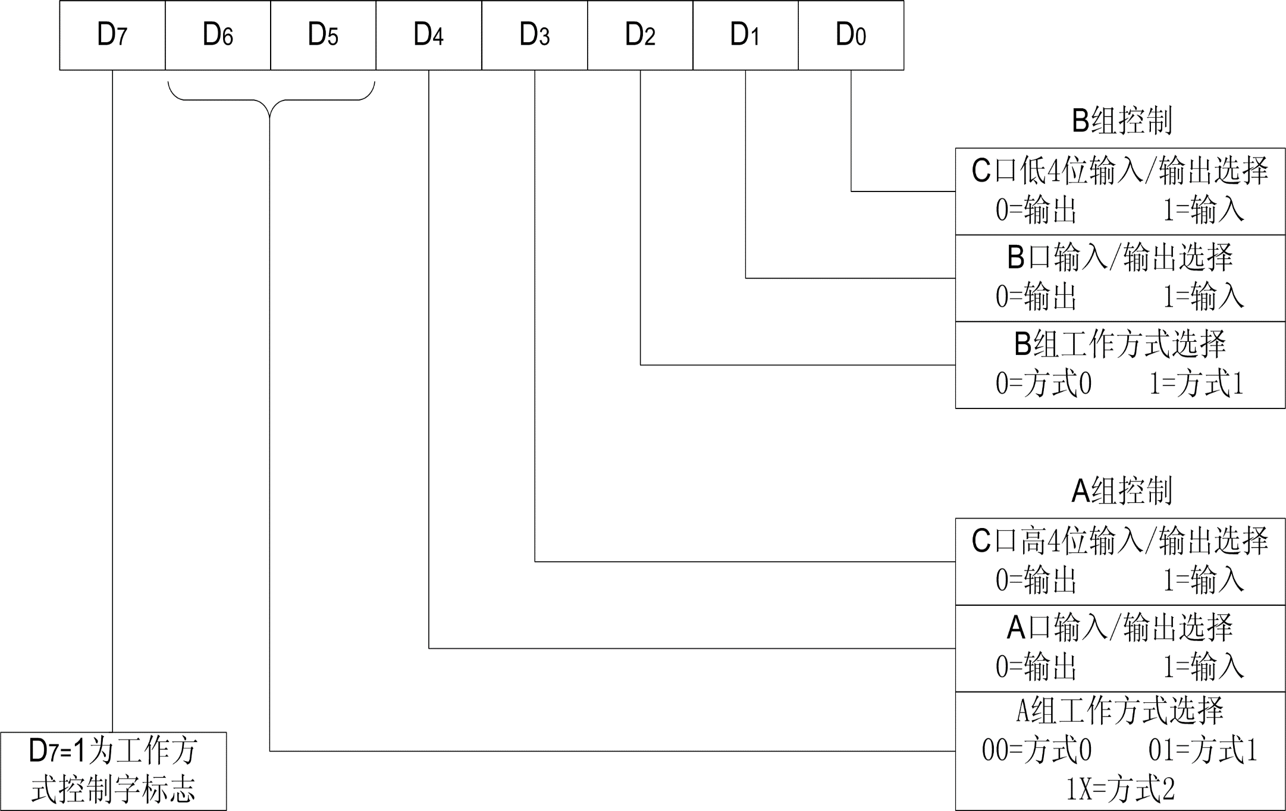
8255的工作原理
二、8255A的控制字
1.方式选择控制字211
D7=1

Slide 11
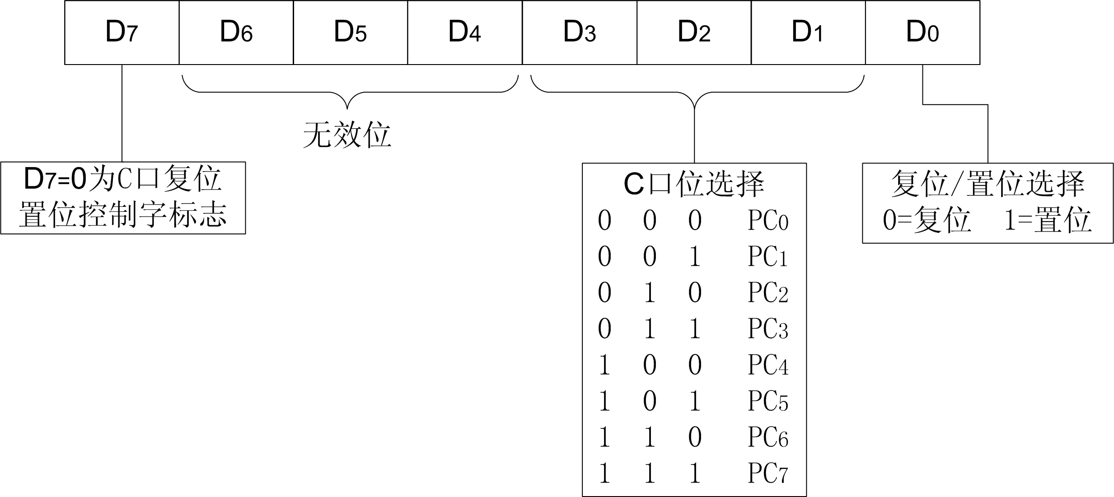
8255的工作原理
二、8255A的控制字
2. 端口C按位置1/置0控制字（P212）
它可使端口C中的任何一位进行置位(1)或复位(0)。
D7=0

Slide 12
8255的工作原理
二、8255A的控制字
3.编程举例（只要设定方式控制字即可）
设: A、B、C数据口地址分别为80H、 82H、84H、控制口端口地址 86H
1) A口方式0，输出、B口方式0，输入，C口高4位输出，C口低4位输入
MOV AL，10000011B
OUT 86H，AL
2) PC7置1，PC3置0
    MOV DX，86H
    MOV AL，00001111B；PC7置1
    OUT DX，AL
    MOV AL，00000110B；PC3置0
    OUT DX，AL

Slide 13
8255的工作原理
三、8255A的工作方式
1. 工作方式0：基本的输入/输出方式。
A口、B口、上C口、下C口都可以独立设置作为输入或输出使用。 适合用于无条件或查询式传送。
方式0的输入不能锁存。
2. 工作方式1：应答式输入或输出方式。
A口、B口可以分别作为数据口工作在方式1。需要使用C口中特定的引脚作为选通和应答使用。 C口中其余的引脚仍可工作在方式0，定义为输入或输出。
适合用于中断式传送和程序查询方式I/O传送。
C口中特定的引脚作为选通和应答使用时，视A口(或B口)为输入还是输出的不同，有两个引脚的含义有所不同。
Notes:
方式0：每个端口可以选择工作为输入或者输出，并且传输数据时可以直接读写
方式1：端口A和B可以选择工作为输入或者输出，传输数据之前要先判断是否有数据可读或输出缓冲器是否为空，这就需要用到C口的引脚来传输控制信号
方式2：只有A口可以。A口工作于该方式时，可以输入输出，同样需要用到Ｃ口传输控制信号

Slide 14
8255的工作原理
三、8255A的工作方式
2. 工作方式1：
A口选通输入方式
选通信号，表示外设
将数据送到输入缓冲器中
D₇~D₀
PA₇~PA₀
INTE_{A}
PC₄
STB_{A}
RD
PC₅
输入缓冲器满信号
表示A口已经接收数据
(可通过读C口获得该信号)
IBF_{A}
PC₃
INTR_{A}
中断请求信号
请求CPU接收数据
中断允许触发器

Slide 15
8255的工作原理
三、8255A的工作方式
2. 工作方式1：
A口选通输入方式过程
当外设数据准备好以后，发出一个负脉冲选通信号STB_{A} ，使A口打开输入锁存器接收数据。 A口接收到数据以后，发出IBF_{A}
数据写完后， STBA撤销即变为无效
STB_{A}和IBF_{A}都变为高电平以后，如果INTE_{A}允许，则8255A发出中断请求信号，希望CPU接收数据。CPU读数据的RD信号的下降沿使INTR_{A} 和IBF_{A}恢复低电平。
PS: 只可以通过对PC₄的置位和复位来设置INTE_{A}。
同样B口作为选通输入接口时道理是一样的,只不过是这些信号使用的是C口的PC2,PC1和PC0。
Notes:
外设的数据输入给CPU时，因为外设速度慢，所以必须保证输入锁存器有数据的前提下，才能让CPU来读数据。
在方式1输入下，可以用查询的方式让CPU读数据，也可以用中断的方式。
查询：通过读取IBF判断是否有数据可读，如果IBF为高则表示有数据可读，就用in读取
中断：通过设置PC4为1使得INTEA有效，当IBF也有效时INTR就会有效，该信号送给CPU的INTR，表示发生中断，由中断服务程序来读取数据

Slide 16
在方式1输入下，可以用查询的方式让CPU读数据，也可以用中断的方式。以A口为例
查询：通过读取IBF判断是否有数据可读，如果IBF为高则表示有数据可读，就用in读取。大体步骤：
AG: IN AL,C口
TEST AL,00100000B ；判断IBF所在的D5
JZ AG
；如果没有数据即IBF为低则继续读取判断
IN AL,A口 ；如已经有数据则读A口数据

Slide 17
在方式1输入下，可以用查询的方式让CPU读数据，也可以用中断的方式。以A口为例
中断：通过设置PC4为1使得INTE_{A}有效，当IBF也有效时INTR就会有效，该信号送给CPU的INTR，表示发生中断，由中断服务程序来读取数据
…… ;设置中断向量，指定N号中断的服务程序为INTRAD
MOV AL,00001001B
OUT C口,AL ;设置PC4为1，即INTE_{A}有效
……
INTRAD PROC
……
IN AL,A口 ；一旦有了数据，则发生中断，
；就调用服务程序里去读取
RET
INTRAD ENDP

Slide 18
8255的工作原理
三、8255A的工作方式
2. 工作方式1：
输出缓冲器满信号
表示CPU已经将数据输出到8255A指定端口，作为外设的选通信号
A口选通输出方式
D₇~D₀
PA₇~PA₀
INTE_{A}
PC₇
OBF_{A}
WR
PC₆
ACK_{A}
外设响应信号，表示外设
取走数据
PC₃
INTR_{A}
中断请求信号
请求CPU再次输出数据
中断允许触发器
Notes:
CPU给８２５５输出数据时，必须保证输出缓冲器是空的，也就是前面的数据已经取走。一旦输出缓冲器得到了新的数据，又得通知外设有新数据到来，ＯＢＦ信号邀请外设来读数据

Slide 19
8255的工作原理
三、8255A的工作方式
2. 工作方式1 ：
A口选通输出方式过程
  输出缓冲器为空时，发出INTR信号要求CPU输出数据．当CPU向端口A输出数据以后，在WR的后沿使OBF_{A}变低，告知外设输出缓冲器有数据，同时也使得INTR_{A}变低
  外设收到OBFA后，发出一个负脉冲ACK_{A}送给8255A，开启8255的输出锁存器， ACK_{A}使OBF_{A}变为高电平。取走数据后，ACK_{Ａ}变高
  ACK_{A}和OBF_{A}都变为高电平以后，如果INTE_{A}允许，则8255A发出中断请求信号，以便使CPU再次输出数据。
PS:可以通过对PC6的置位和复位来设置INTE_{A}。
方式1的输出同样可以用查询或中断来实现
B口这些信号使用的是C口的PC2,PC1和PC0。

Slide 20
8255的工作原理
三、8255A的工作方式
3. 工作方式2：双向总线输入输出方式（P217）
D₇~D₀
用PC₆设置INTE₁，
用PC₄设置INTE₂。
PA₇~PA₀
INTE₁
PC₆
ACK_{A}
WR
输出应答信号
PC₇
OBF_{A}
RD
PC₄
STB_{A}
INTE₂
输入应答信号
PC₅
IBF_{A}
输入和输出中断通过
或门输出INTR_{A}信号。
PC₃
INTR_{A}
应答输入的状态信号可通过读C口的相应数据位获得。

Slide 21
工作在方式２下的控制字
D₇ D₆ D₅ D₄ D₃ D₂ D₁ D₀
１
１
X
X
X
１／0
1／０
１／0
D7：方式字的标志
D6，D5：Ａ组工作方式
D4：Ａ口是输入还是输出
D3：Ｃ口高四位输入还是输出
D2：Ｂ口工作方式，
D1：Ｂ口输入还是输出
D0：Ｐｃ２～Ｐｃ０输入还是输出

Slide 22
8255的工作原理
三、8255A的工作方式
注意：端口地址及片选信号的产生选择
8255A的A₁、A₀： 与8086CPU的A₂、A₁相连；
与8088CPU的A₁、A₀相连。
A1 A0
端口地址:
8088
8位
8255
0 0
X0H
0 1
X1H
A1
A1
A0
A0
1 0
X2H
1 1
X3H
A2 A1
A0
端口地址:
8086
8255
0 0
0
X0H
低8位
0 1
0
X2H
A2
A1
1 0
0
X4H
A1
A0
1 1
0
X6H

Slide 23
6.2.2 8255的应用 (P221)
例一：电路如图示。由8个LED实时显示8个开关的状态，开关断开，相应的LED亮，开关闭合，相应的LED熄灭。
D₇~D₀
D₇~D₀
5K×8
+5V
PA₇
RD
RD
PA₆
K₇
WR
WR
RESET
RESET
K₆
A₇
G₁
PA₀
⋯
M/IO
8255A
A₆
G2A
K₀
8086
Y₄
CS
A₅
G2B
A₄
74LS138
PB₇
C
A₃
B
PB₆
A₀
…
A
A₂
A₁
A₁
A₀
PB₀
LED×8
0000，0000,1111,0??0

Slide 24
8255的应用
由图知，A口输入，8个开关K₇~K₀分别接PA₇~PA₀ 。 B口输出，8个LED₇~LED₀分别接PB₇~PB₀
(1) 8255A各端口地址：
A₇ A₆ A₅ A₄ A₃ A₂ A₁ A₀
1 1 1 1 0 0 0 0 0F0H 端口A
1 1 1 1 0 0 1 0 0F2H 端口B
1 1 1 1 0 1 0 0 0F4H 端口C
1 1 1 1 0 1 1 0 0F6H 控制口
(2) 方式控制字：
只用端口A、B。
端口A、B均工作在方式0。A口输入，B口输出。
方式控制字：
1 | 0 | 0 | 1 | 1 | 0 | 0 | 0

Slide 25
6.2.2 8255的应用
(3) 编程：
CCODE SEGMENT
ASSUME CS:CCODE
START: MOV DX, 0F6H
MOV AL, 98H
OUT DX, AL
TEST_IT: MOV DX, 0F0H
IN AL, DX
MOV DX, 0F2H
OUT DX, AL
JMP TEST_IT
CCODE ENDS
END START
Notes:
如果外设不是随时准备好读写数据，需要采用查询方式来读取时间，则需要怎么实现？

Slide 26
例二、两机并行通信接口（程序查询方式）
用8255A为两台8086机设计一个并行数据传送接口。要求实现：
⑴甲机8255A方式1发送数据，乙机8255A方式1接收数据；
⑵甲、乙两机的CPU与8255A之间均采用查询方式交换数据；
⑶发送和接收数据均存放在内存的数据段，长度为2KB。

Slide 27
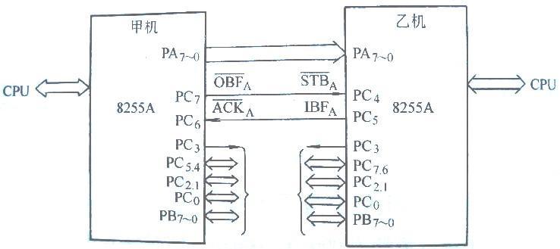

Slide 28
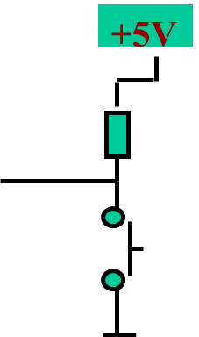
例三、键盘接口
+5V
例：电路如图
10k
10k
PA₇
PA₆
30
35
35
37
PA₅
PA₄
28
2D
2E
2F
8255A
例：
8X8=64
的键盘
A口做输出
B口做输入
PA₃
PA₂
……
PA₁
0
1
2
7
PA₀
PB₇
……
PB₆
PB₅
PB₄
PB₃
PB₂
PB₁
PB₀
Notes:
输入需要缓冲，输出要锁存，所以常用Ｂ口输入，A口输出
A口叫行线，B口称作列线

Slide 29
9.2 8255的应用
扫描键盘步骤：(P224)
(1) 检测所有按键是否全都松开了，直到所有键松开。
(2) 检测是否有键按下，直到有键按下。
(3) 检测确认有键按下。(消除键抖动,20ms)
(4) 对按下的键进行编码（此处只考虑按下一个键）：
(5) 检测确认该键是否释放：
否：继续确认
是：转第（2）步

Slide 30
判断是否有键按下
对所有行（即A口所有位）都输出0（称作“拉低”），然后读所有列（读B口），如果B口八位数据中有0出现，则有键按下
判断哪个键被按下
确定行列号便可
依次把PA0~PA7拉低，读列值，看是否全为1（与FFH比较），如不全为1，则该行有键按下，记下当前向A口输出的值即为行号，读取当前B口的值即为列号

Slide 31
9.2 8255的应用
二、键盘接口(P224)
例：电路如图示。由16个按键开关组成的键盘。
+5V
10k
PA₀
C
D
E
F
10k
8255A
PA₁
8
9
A
B
A口用作输出
4
5
6
7
PA₂
PA₃
0
1
2
3
PB₇
B口用作输入
PB₆
PB₅
PB₄
PB₃
PB₂
PB₁
PB₀

Slide 32
二、键盘接口(P225)
此处PA0~PA3（行号）连接到PB 4~PB7 ，所以读B口时，所得的低四位为列号，高四位为行号。即一次获取了行列号。
对每个键确定其行列号的值，在数据段中先存放键与行列号的对应表。那么，在读取到所按下键的行列号时，通过查表即可得到所读键的名称。
程序

